Slide 1
Informationen zum Vorbereitungsdienst an GS-Seminaren
Seminar Bad Mergentheim

Slide 2
Von der Hochschule an ein Seminar
Die Zuweisung an ein Seminar
Die Zuweisung an eine Ausbildungsschule
Der Vorbereitungsdienst an einem GS Seminar
Ausbildungs- und Prüfungselemente im Vorbereitungsdienst
Formalrechtliche Hinweise der Regierungspräsidien

Slide 3
1. Von der Hochschule an ein Seminar
Studium Lehramt
Grundschule
--
Pädagogische Hochschulen Freiburg
Heidelberg
Karlsruhe
Ludwigsburg
Schw. Gmünd
Weingarten
Vorbereitungsdienst 18 Monate
10 Seminare Lehramt Grundschule Albstadt, Bad Mergentheim, Freudenstadt, Heilbronn, Laupheim, Lörrach, Nürtingen, Offenburg, Pforzheim und Sindelfingen
4 Seminare Lehramt Grundschule und Werkreal-, Hauptschule- und Realschule
Mannheim, Rottweil, Schwäbisch Gmünd, Weingarten
I. Staatsexamen oder Masterabschluss
Schuldienst an Grundschulen
Abschließenede Staatsprüfung

Slide 4
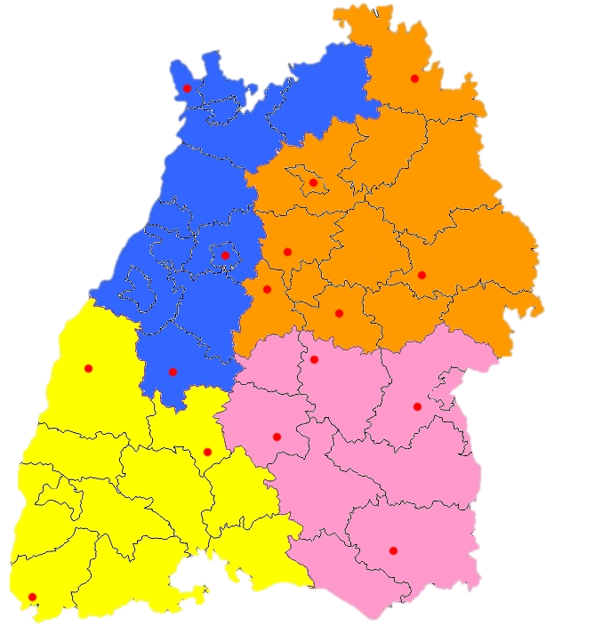
Seminarstandorte Grundschule
ALB | Albstadt
FDS | Freudenstadt
GD | Schwäbisch Gmünd
HN | Heilbronn
LÖ | Lörrach
LP | Laupheim
MA | Mannheim
MGH | Bad Mergentheim
NT | Nürtingen
OG | Offenburg
PF | Pforzheim
RW | Rottweil
SIN | Sindelfingen
WG | Weingarten
MA
MGH
HN
PF
GD
SIN
NT
OG
FDS
LP
ALB
RW
WG
LÖ
https://d-maps.com/carte.php?num_car=23797&lang=de
Informationsveranstaltung VD 2024

Slide 5
2. Die Zuweisung an ein Seminar
Aus der Verordnung des Kultusministeriums über den Vorbereitungsdienst und die den Vorbereitungsdienst abschließende Staatsprüfung (GPO § 4):
„Das Kultusministerium bestimmt das Seminar, zu dem im Falle der Zulassung zugewiesen wird….“
Aufnahmekapazitäten der Seminare
Ortswünsche werden nach Möglichkeit berücksichtigt / „Losverfahren“
Ein Anrecht auf die Zuweisung an ein bestimmtes Seminar gibt es nicht, Sozialpunkte haben jedoch eine Priorität
Antrag auf Seminarwechsel nur über das zugewiesene Seminar (detaillierte Begründung der nach der Zuweisung geänderten persönlichen Situation ist notwendig!)
Über Härtefälle entscheidet die Zuweisungskommission

Slide 6
3. Die Zuweisung an eine Ausbildungsschule
Vor einer endgültigen Schulzuweisung muss die Zuweisung an eines der Seminare erfolgen:
Seminarzuweisung vor Schulzuweisung!
Schulwünsche können berücksichtigt werden
Kontaktaufnahme mit Schulen ist möglich (siehe Seminarhomepage)
Anspruch auf Zuweisung an eine bestimmte Schule besteht nicht
Die Seminarleitung entscheidet mit den Staatlichen Schulämtern über die Zuweisung

Slide 7
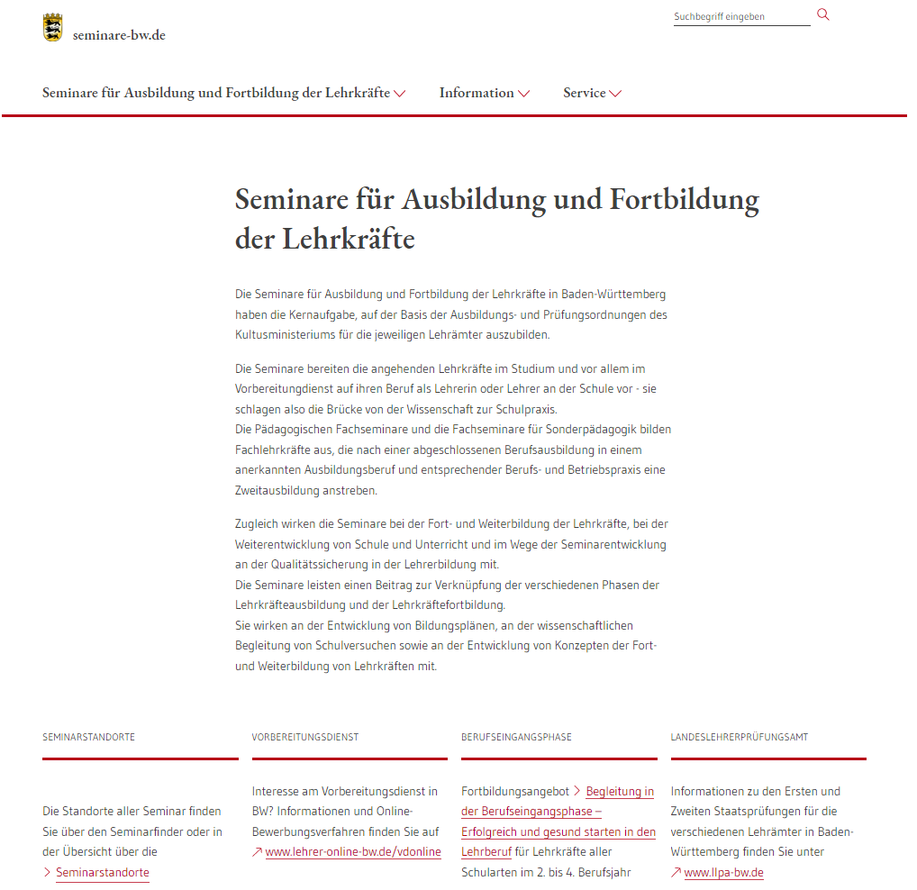
Zentrale Informationsplattform „www.seminare-bw.de“
www.llpa-bw.de
„Prüfungsordnungen“, „ Ausbildungsstandards“ und „Handreichungen“

Slide 8
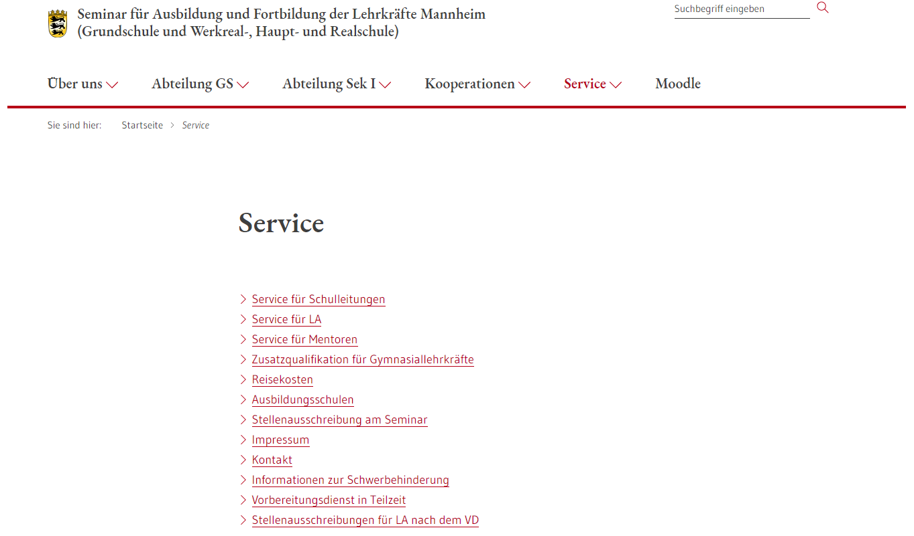
Zentrale Informationsplattform „Seminarhomepage“

Slide 9
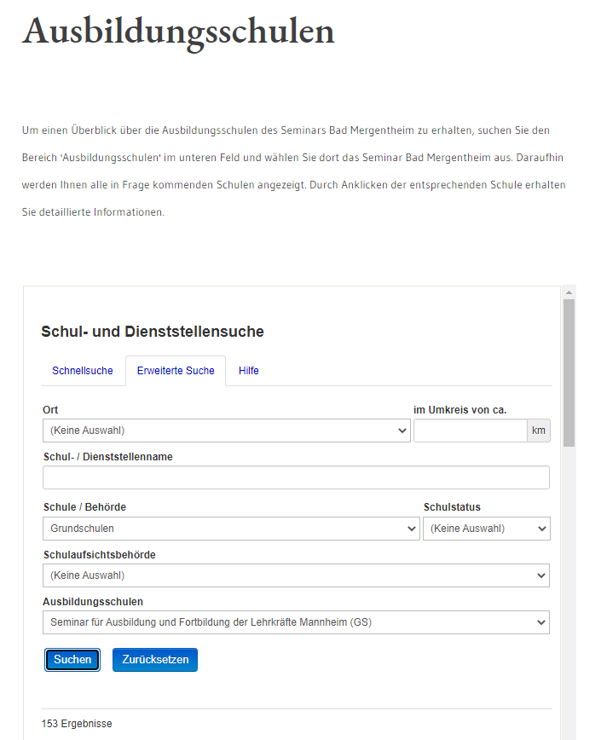
Achtung! Nicht alle Schulen im SSA Mannheim bilden aus

Slide 10
4. Der Vorbereitungsdienst an einem GS Seminar
Grundschullehramtsprüfungsordnung - GPO
§ 1 Ziel der Ausbildung
„Im Vorbereitungsdienst werden die Kenntnisse, Erfahrungen und Fertigkeiten aus dem Studium in engem Bezug zur Schulpraxis und auf der Grundlage der Bildungspläne so erweitert und vertieft, dass angesichts der Heterogenität der Schülerinnen und Schüler der Erziehungs- und Bildungsauftrag an Grundschulen sowie der Primarstufe erfolgreich und verantwortlich erfüllt werden kann. Angeknüpft wird dabei an die Vermittlung von Deutsch als Zweitsprache, der interkulturellen Kompetenz, der Medienkompetenz und -erziehung, der Prävention, der Bildung für nachhaltige Entwicklung, den Umgang mit berufsethischen Fragestellungen sowie der Gendersensibilität. Die Entwicklung der Berufsfähigkeit, der Lehrerpersönlichkeit sowie die Stärkung der Eigenverantwortlichkeit sind die wesentlichen Ziele der Ausbildung.“

Slide 11
Studienabschluss – Staatsprüfung (SP) oder Master
Studium an der Päd. Hochschule
Ausbildung am Seminar
Schulischer Einsatz in der Grundschule, ggf. GMS
Grundbildung Deutsch oder Mathematik (Master) oder Kompetenzbereich Deutsch oder Mathematik (SP)
Didaktik / Methodik in Deutsch od. Mathematik
Fach Deutsch oder Mathematik (Master) Hauptfach Deutsch oder Mathematik (SP) oder
Didaktik / Methodik in Deutsch od. Mathematik
Unterricht in Deutsch oder Mathematik*
2. Hauptfach / 2. Fach
Didaktik / Methodik im 2. Hauptfach / im 2. Fach
Unterricht im 2. Hauptfach* / im 2. Fach
Pädagogik u. Inklusion
Kooperation und Inklusion
Davon mindestens ein Lehrauftrag in der Schuleingangsstufe
(Kl. 1 und/ oder 2)
Weiterer Kompetenzbereich (nur SP)
Didaktik /Methodik weiterer Fächer der Grundschule
Schul- und Beamtenrecht
Schuleingangsstufe

Slide 12
Studienabschluss – Staatsprüfung (SP) oder Master
Studium an der Päd. Hochschule
Ausbildung am Seminar
Schulischer Einsatz in der Grundschule, ggf. GMS
Grundbildung Deutsch oder Mathematik (Master) Kompetenzbereich Deutsch oder Mathematik (SP)
Didaktik / Methodik in Deutsch od. Mathematik
Fach Englisch oder Französisch (Master) Hauptfach Englisch oder Französisch (SP) oder
Didaktik / Methodik in Deutsch od. Mathematik
Unterricht in Englisch oder Französisch*
2. Hauptfach / 2. Fach
Didaktik / Methodik im 2. Hauptfach / im 2. Fach
Unterricht im 2. Hauptfach* / im 2. Fach
Pädagogik u. Inklusion
* Unterricht in der Fremd-sprache und im Ausbildungs-fach, das bilingual unterrichtet wird, findet in der Regel in der 3. und 4. Klasse statt. Ein weiterer Lehrauftrag wird in der Schuleingangsstufe über-nommen.
Kooperation und Inklusion
Weiterer Kompetenzbereich (nur SP)
Didaktik /Methodik weiterer Fächer der Grundschule
Schul- und Beamtenrecht
Schuleingangsstufe
nicht in MA und MGH möglich!

Slide 13
5. Ausbildungs- und Prüfungselemente im Vorbereitungsdienst
Ausbildungselemente
Die Ausbildung orientiert sich an den Vorgaben der aktuellen Bildungspläne und an den Ausbildungsstandards
Unterrichtsbesuche in jedem Ausbildungsfach
Selbstständiger Unterricht im Umfang von 14 Stunden (neu!) im II. Ausbildungsabschnitt (ein Schuljahr)
Ausbildungsgespräche mit Schulleitung, Mentor und Seminarausbilder
Ausbildung in Schulkunde an der Schule
www.llpa-bw.de GPO
„Prüfungsordnungen“, „ Ausbildungsstandards“ und „Handreichungen“

Slide 14
Prüfungselemente
Prüfung in Schul- und Beamtenrecht
Hausarbeit
Pädagogisches Kolloquium
Beurteilung der Unterrichtspraxis
Fachdidaktische Kolloquien
Schulleiterbeurteilung
Im Rahmen der Erhöhung der Unterrichtsverpflichtung gestrichen ab Kurs 2024
www.llpa-bw.de GPO
„Prüfungsordnungen“, „ Ausbildungsstandards“ und „Handreichungen“

Slide 15
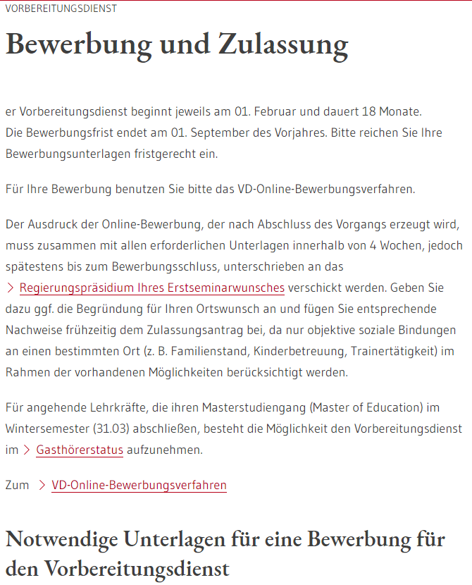
6. Formalrechtliche Hinweise der Regierungspräsidien
Bewerbung für den Vorbereitungsdienst aller Lehrämter erfolgt über ein Onlineverfahren: www.lehrer-online-bw.de
weiter unten
Bewerbungsportal

Slide 16
Bewerbung und Zulassung zum Vorbereitungsdienst
Die Bewerbungsfrist beginnt am 01. Mai und endet jeweils am 01. September des Vorjahres
Für die Bewerbung ist das VD-Online-Bewerbungsverfahren zu benutzen.
Der Ausdruck der Online-Bewerbung, der nach Abschluss des Vorgangs erzeugt wird, muss zusammen mit allen erforderlichen Unterlagen innerhalb von 4 Wochen, jedoch spätestens bis zum Bewerberschluss, unterschrieben an das Regierungspräsidium des Erstseminarwunsches geschickt werden.
Der Vorbereitungsdienst beginnt jeweils am 01. Februar und dauert in der Regel drei Unterrichtshalbjahre (18 Monate)

Slide 17
Notwendige Unterlagen für die Zulassung zum Vorbereitungsdienst
Förmlicher Zulassungsantrag (entspricht dem Ausdruck der Onlinebewerbung);
tabellarischer Lebenslauf mit Angaben über den bisherigen Bildungsweg und ausgeübte Berufstätigkeiten;
ein Personalbogen mit einem aktuellen Lichtbild;
Zeugnis über die Hochschulzugangsberechtigung (z. B. Reifeprüfungszeugnis);
das Zeugnis über eine Erste Staatsprüfung oder Bachelorzeugnis oder den erfolgreichen Abschluss des lehramtsbezogenen Masterstudiums, das Grundlage für die Zulassung zum Vorbereitungsdienst ist;
eine Erklärung über Vorstrafen, wirtschaftliche Verhältnisse und zur Frage, ob bereits in einem anderen Bundesland oder bei anderen Zulassungsbehörden ein Antrag auf Zulassung zum Vorbereitungsdienst gestellt oder ein Vorbereitungsdienst ganz oder teilweise abgeleistet worden ist;

Slide 18
ggf. eine Bescheinigung über abgeleisteten Wehr- oder Ersatzdienst nach Artikel 12a des Grundgesetzes;
ein ärztliches Zeugnis (ist nur zeitlich begrenzt gültig und daher frühestens Anfang August zu beantragen) incl. beglaubigte Kopie des Impfausweises bezgl. eines bestehenden Masernimpfschutzes oder ärztliches Zeugnis mit der Aussage, dass ein ausreichender Impfschutz gegen Masern besteht. bzw. eine Immunität gegen Masern vorliegt oder aufgrund einer medizinischen Kontraindikation nicht geimpft werden kann.
Erklärung über den Ausschluss eines Behandlungsverhältnisses zeitgleich mit dem Amtsärztlichen Zeugnis einreichen nicht schon früher.
Nachweis über das Vereinspraktikum von mindestens 24 Übungsdoppelstunden (nur für Bewerber mit dem Hauptfach Sport / GS);
Nachweis der Rettungsfähigkeit im Schwimmunterricht durch Vorlage eines Nachweises entsprechend den Anforderungen des Deutschen Rettungsschwimmerabzeichens (DRSA) Silber oder Gold (nur für Bewerber mit dem Hauptfach Sport / GS);
Nachweis über die Teilnahme an einer Ausbildung in Erster Hilfe im Umfang von mindestens 9 Unterrichtseinheiten innerhalb der letzten zwei Jahre vor dem Zulassungstermin. Onlinekurse werden nicht akzeptiert

Slide 19
Standesamtliche Nachweise (Geburtsurkunde, ggf. Heiratsurkunde, ggf. Geburtsurkunde von Kindern…), im Original in aktueller Fassung
bei der Entscheidung über den Zulassungsantrag muss ein erweitertes Führungszeugnis zur Vorlage bei einer Behörde (Belegart OE) vorliegen. Das Führungszeugnis ist nur zeitlich begrenzt gültig und daher frühestens Anfang Oktober zu beantragen;
Belehrung und Erklärung über die Verfassungstreue;
Nachweis über ein Betriebs- oder Sozialpraktikum bzw. einen Musikpraktischen Nachweis (außer Bewerber mit dem Fach Sport) für Bewerberinnen und Bewerber für das Lehramt Grundschule;
ggf. Nachweis über eine Schwerbehinderung (Schwerbehindertenausweis);
ggf. Nachweis zur Begründung des Ortswunsches.
Die zuvor genannten Nachweise müssen in amtlich beglaubigter Form bei den Regierungspräsidien eingereicht werden! Kopien werden nicht akzeptiert. Die Zulassung zum Vorbereitungsdienst findet landesweit zentral statt. Mehrfachbewerbungen bringen Ihnen daher keinen Vorteil.

Slide 20
Zusätzliche Informationen
Vorbereitungsdienst in Teilzeit
Übergang Bachelor/Master in den Vorbereitungsdienst – Gasthörerstatus
Erwerb der Masterurkunde
Informationen für schwerbehinderte Bewerberinnen und Bewerber
Seminarspezifische Folien
Informationsveranstaltung VD 2024

Slide 21
1. Vorbereitungsdienst in Teilzeit
Grundlegende Rahmenbedingungen
Bewerberinnen und Bewerber haben das 1. Staatsexamen für das Lehramt an Grundschulen oder einen vergleichbaren, anerkannten Abschluss erworben und erfüllen § 13a der GPO (2019), die Zugangsvoraussetzungen für den Vorbereitungsdienst (VD) für das Lehramt Grundschule in Baden-Württemberg.
Der Antrag für den Vorbereitungsdienst in Teilzeit ist in das Online-Bewerbungsformular integriert und ist, wenn die Voraussetzungen schon zum Zeitpunkt der Einreichung des Zulassungsantrags zum Vorbereitungsdienst vorliegen, gleichzeitig mit diesem über das VD-Online-Bewerbungsportal im Internet zu stellen.
Bewerberinnen oder der Bewerber, bei denen erst nach Beginn des Vorbereitungsdienstes die Voraussetzungen vorliegen und die auf Grund dessen einen Wechsel in einen Vorbereitungsdienst in Teilzeit anstreben, wenden sich direkt an das zuständige Regierungspräsidium.
Über die Bewerberinnen und Bewerber oder das RP wird Kontakt zur zuständigen Seminarleitung hergestellt. Die Seminarleitung führt mit den Bewerberinnen und Bewerbern ein Beratungsgespräch, in dem die Bedingungen des Vorbereitungsdiensts in Teilzeit und ihre Auswirkungen verdeutlicht werden. Das Protokoll dieses Beratungsgespräches erhalten die Seminarleitung und die Bewerberin oder der Bewerber. Das RP bearbeitet im Anschluss den Antrag auf einen VD in Teilzeit.

Slide 22
Tritt eine der Voraussetzungen im Sinne des § 69 Absatz 1a des Landesbeamtengesetzes während des ersten Ausbildungsabschnitts ein, kann der Antrag auch noch nachträglich beim Regierungspräsidium gestellt werden, allerdings nur mit Wirkung zum folgenden Schuljahr. Fällt eine der Voraussetzungen im Sinne des § 69 Absatz 1a des Landesbeamtengesetzes nach Bewilligung von Teilzeit im Laufe des ersten Ausbildungsabschnitts weg, kann, wenn dienstliche Belange nicht entgegenstehen, ein Antrag auf Aufhebung der Teilzeit beim Regierungspräsidium gestellt werden, allerdings mit Wirkung erst ab dem folgenden Schuljahr.
Die SAF (GS) streben an, die Lehramtsanwärterinnen und Lehramtsanwärter im VD in Teilzeit so in die bestehenden Ausbildungsstrukturen zu integrieren, dass im Regelfall keine individuellen Ausbildungspläne/-strukturen hergestellt werden müssen. Im Wesentlichen bedeutet dies, dass die betroffenen LA im ersten Ausbildungsabschnitt und im ersten Jahr des zweiten Ausbildungsabschnitts in die Ausbildungsschienen des Ausgangskurses integriert sind und im zweiten Jahr des zweiten Ausbildungsabschnitts in die Ausbildungsschienen des Folgekurses integriert sind.

Slide 23
2. Übergang Bachelor/Master in den Vorbereitungsdienst - Gasthörerstatus
Die Prüfungsordnung lässt in Baden-Württemberg neben dem formellen (Abschlusszeugnis, Masterzeugnis) auch den materiellen Nachweis über den erfolgreichen Abschluss des Studiums zu und damit wären bei Vorlage der persönlichen Voraussetzungen für einen VD auch diese Voraussetzung erfüllt.
„Ein Studium gilt materiell als bestanden, wenn alle Studien- und Prüfungsleistungen erfolgreich erbracht wurden. Dies kann von der Hochschule durch eine „Bestehensbescheinigung“ + Transcript of records auch vor der Vorlage eines Zeugnisses bestätigt werden.
In Folge kann der VD offiziell als Lehramtsanwärterin oder Lehramtsanwärter aufgenommen werden.

Slide 24
Zum 01. Februar: vorläufige Aufnahme der Ausbildung in einem befristeten Ausbildungsverhältnis als Gasthörer (Sozialversicherungspflicht!!)
Nach Abschluss der Modulprüfungen: Vorlage der Bestehensbescheinigung + Transcript of records beim zuständigen Regierungspräsidium
Umwandlung des Ausbildungsverhältnisses als Gasthörer in ein Beamtenverhältnis auf Widerruf (wenn die beamtenrechtlichen Voraussetzungen vorliegen) oder in ein öffentl.-rechtl. Ausbildungsverhältnis; Anspruch auf Zahlung von Anwärterbezügen durch das LBV
Spätestens bis zum 31. März müssen die „Zeugnisse über die im Masterstudiengang erbrachten Leistungen“ dem zuständigen Regierungspräsidium vorliegen. Vorlage der formellen Zulassungsvoraussetzungen
Wichtig bei der Bewerbung zu beachten: Falls Sie sich nicht sicher sein können, dass Sie alle zur Zulassung notwendigen Prüfungen bis zum 1.Februar abgelegt haben, bewerben Sie sich unbedingt als Gasthörer*in; Eine nachträgliche Änderung zum Gasthörerstatus ist nicht mehr möglich!!

Slide 25
3. Erwerb der Masterurkunde
Das Seminar bestätigt nach einem Jahr erfolgreichem Vorbereitungsdienst den Erwerb von 60 Leistungspunkten innerhalb des Vorbereitungsdienstes für das Lehramt Grundschule
Grundlage: Qualifikationsrahmen (Ausbildungsstandards für das Lehramt Grundschule)
Zeitpunkt: nach erfolgreicher Ausbildung über 12 Monate
Verfahren: Seminar händigt Bestätigung an den / die Lehramtsanwärter*in aus, diese legt die Bestätigung an der Hochschule mit formlosen Antrag auf Ausstellung der Masterurkunde vor. Hochschule erstellt die Masterurkunde, welche dem Regierungspräsidium Karlsruhe, bzw. Stuttgart vorzulegen ist.

Slide 26
4. Schwerbehinderte Bewerberinnen und Bewerber
Vor der Zulassung soll ein Beratungsgespräch beim
zuständigen Ausbildungsseminar geführt werden.
Bei den Beratungsgesprächen ist die zuständige Bezirks-vertrauensperson für den schulischen Bereich zugegen.
Der Vorbereitungsdienst in Teilzeit ist möglich.

Slide 27
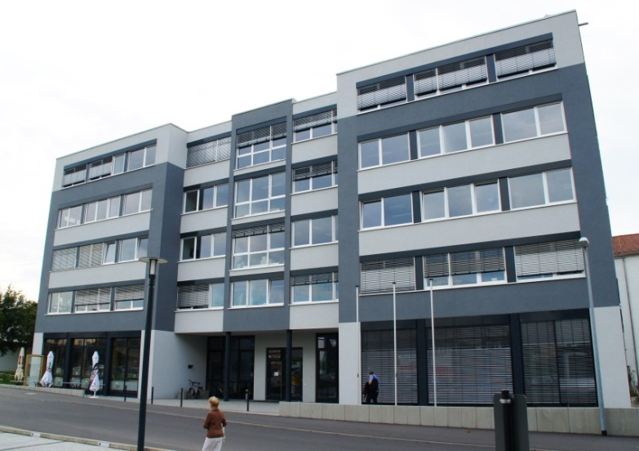
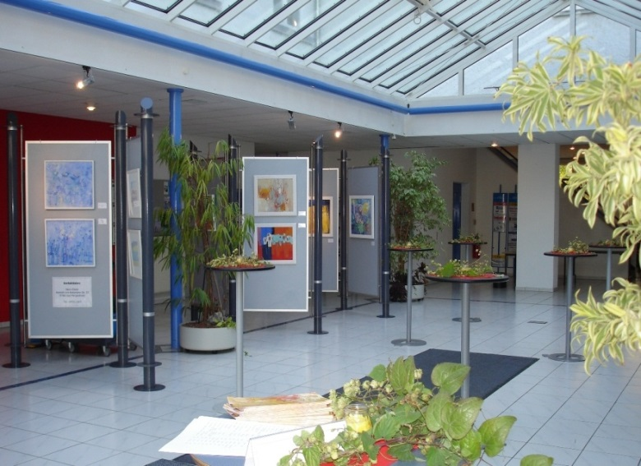
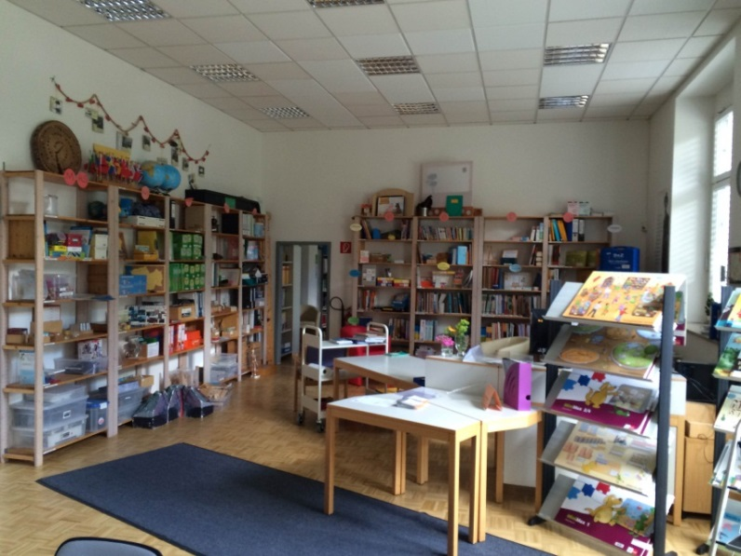
5.2 Seminarspezifische Folien Seminar Bad Mergentheim
Kontakt:
www.seminar-mergentheim.de
Seminar für Ausbildung
und Fortbildung der Lehrkräfte (GS)
Johann-Hammer-Straße 24,
97980 Bad Mergentheim

Slide 28
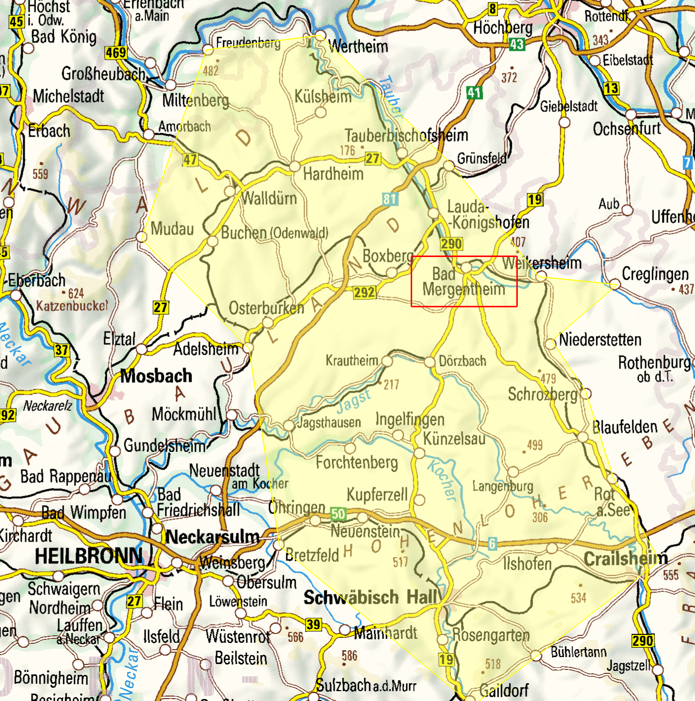
Ausbildungsschulen des Seminars
Bad Mergentheim

Slide 29
Alle
Grundschulen
Grund- und Haupt-/Werkrealschulen
Gemeinschaftsschulen
im Schulamtsbezirk Künzelsau
Alle Grundschulen im eingezeichneten Bereich des
Neckar-Odenwaldkreises

Slide 30
Grundstruktur der Ausbildung im zweiten Ausbildungsabschnitt
 | Mo | Di | Mi | Do | Fr
08:15 Uhr - 12:15 Uhr | Schule | Pädagogik + Schulrecht | Schule | Schule | Schule
Mittagspause
14:00 Uhr - 17:15 Uhr | (Schule) | Fach- didaktik-VA im wöchentl. Wechsel | (Schule) | (Schule) | (Schule)

Slide 31
Grundstruktur der Ausbildung im zweiten Ausbildungsabschnitt
 | Mo | Di | Mi | Do | Fr
08:15 Uhr - 12:15 Uhr | Schule | Schule | Schule | Pädagogik + Schulrecht | Schule
Mittagspause
14:00 Uhr - 17:15 Uhr | (Schule) | (Schule) | (Schule) | Fach- didaktik-VA im wöchentl. Wechsel | (Schule)

Slide 32
Fragen zum VD an den Seminaren
Fragen zu den formalrechtlichen Aspekten des VD „Lehramt Grundschule“ beim Regierungspräsidium Stuttgart (SAF MGH)
Markus Szauer: +49 711 90417
Fragen zu Ausbildung und Zuteilung an die Ausbildungsschulen
Susanne Doll Seminar für Ausbildung und Fortbildung der Lehrkräfte Bad Mergentheim (Grundschule)
E-Mail: Susanne.Doll@Seminar-GS-MGH.KV.BWL.DE

